Slide 1
Школьный музей «Без прошлого – нет будущего»
Авторы проекта – Кирса Ольга михайловна и члены отряда «юнармия»

Slide 2
Цель музейной деятельности
формирование интереса к отечественной культуре и уважительного отношения к нравственным ценностям прошлых поколений.
Школьный музей

Slide 3
Задачи музея
Формирование эффективной работы по патриотическому воспитанию;
Формирование у учащихся социально-ориентированных норм поведения, культуры межнационального общения;
Утверждение в сознании и чувствах воспитанников патриотических ценностей, взглядов и убеждений, воспитание уважения к культурному и историческому прошлому России, к традициям родного края;
Привлечение учащихся к работе по возрождению и сохранению культурных и духовно-нравственных ценностей родного края;
Проведение обоснованной организаторской деятельности по созданию условий для гражданско-патриотического воспитания школьников;
Передача жизненного опыта от поколения к поколению;
Активизация творческого потенциала воспитанников, родителей, педагогов.

Slide 4
Актуальность
Особенно актуальной сегодня становится проблема памяти поколений и сохранения традиций. Патриотическое воспитание подрастающего поколения является одним из приоритетных направлений политики государства.

Slide 5
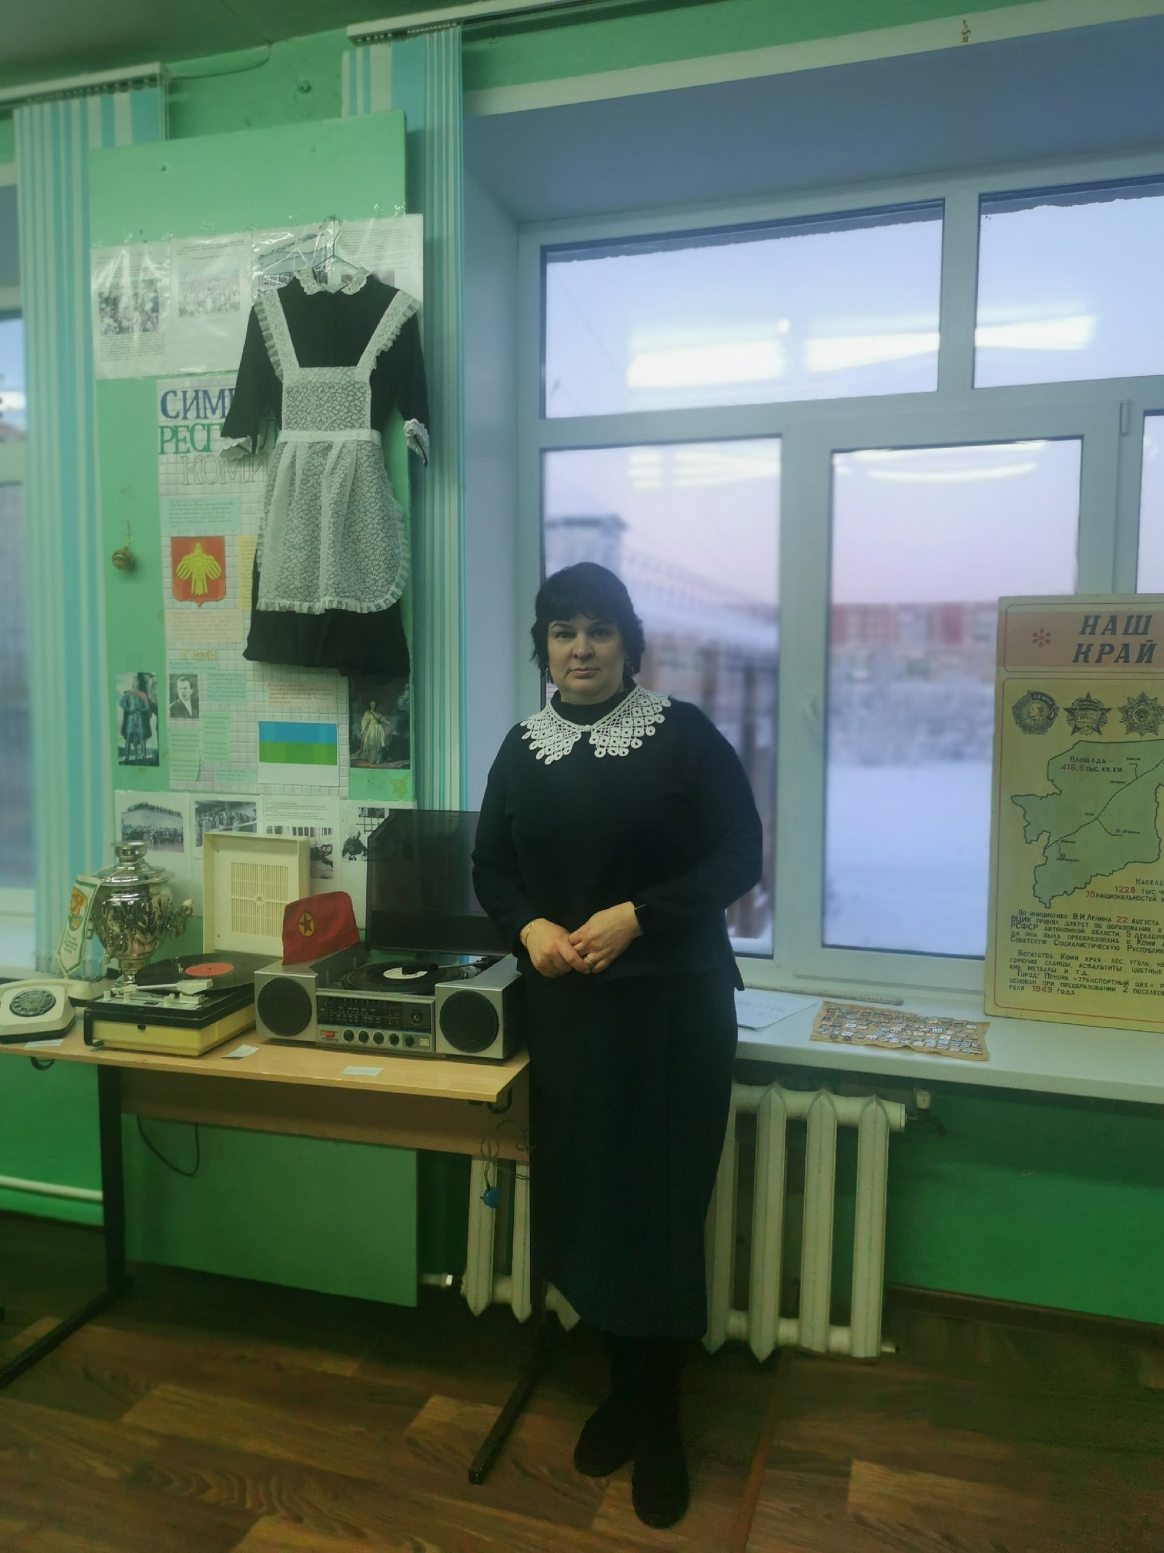
Кирса Ольга Михайловна - стаж 33 года, учитель истории и обществознания, занимается исследовательской деятельностью 25 лет. 15 лет была руководителем патриотического клуба.

Slide 6
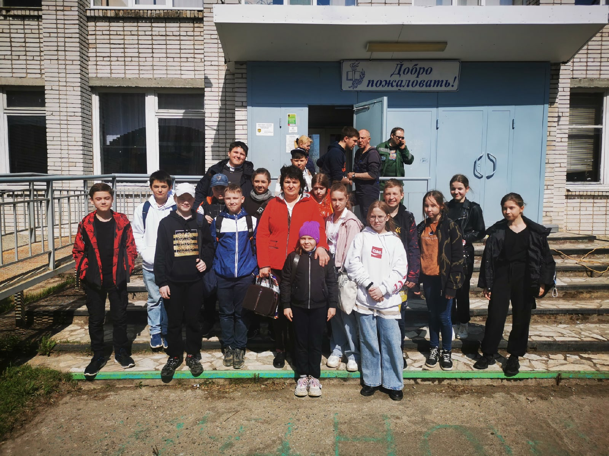
О школе
МОУ «СОШ № 10» является бюджетным учреждением. Школа работает с 1985 года. За это время на её счету более 25 выпусков. В школе есть все условия для полноценного развития учащихся:
«Точка роста» естественно-научной направленности;
Волонтерский клуб «Волонтеры Победы»;
Юнармейский отряд «Наследники»;
В школе реализуются различные спортивные секции, развивающие элективные курсы;
Оснащенный спортивных зал;
2 оснащённых компьютерных класса;
Плавательный бассейн на две чаши;
Школьная библиотека с читальным залом и многое другое.

Slide 7
О школе
С 2005 года МОУ «СОШ №10» осуществляет профильное обучение в 10-11-х классах гуманитарной, естественно-научной и технологической направленности.
Предпрофильное обучение реализуется школой в рамках образовательной программы для формирования индивидуальной траектории развития и удовлетворения познавательных интересов школьников. В школе с 2022 года функционирует группа допрофессиональной педагогической подготовки – педагогический класс.
В школе созданы все условия для развития школьников как полноценного разностороннего члена общества, как личность со сформировавшейся гражданской позицией.
С целью активизации образовательно-воспитательных технологий, соединяющих в себе всё конструктивное, что наработано и в системе образования, и в социально-культурной деятельности, для дальнейшего обогащения духовных интересов и потребностей учащихся, включения их в процесс усвоения и воспроизводства духовных и материальных ценностей, в школе планируется создать школьный музей.

Slide 8
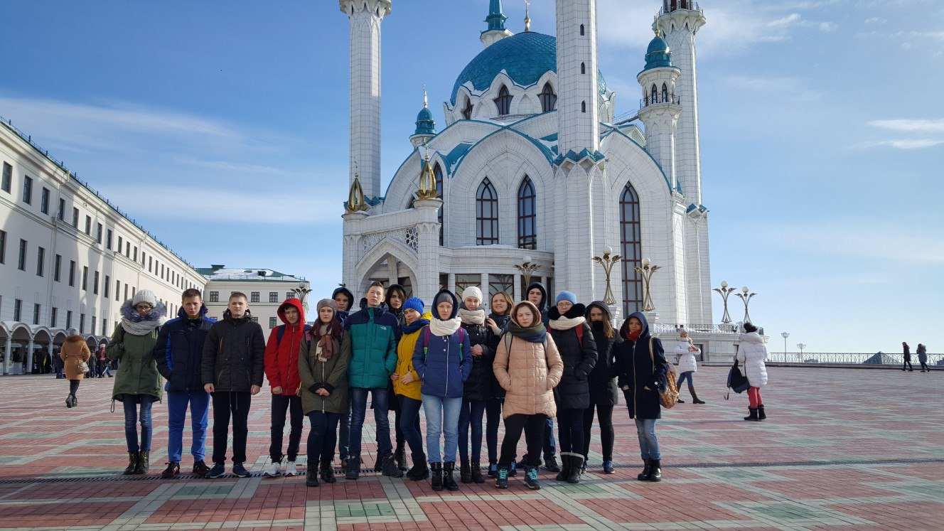
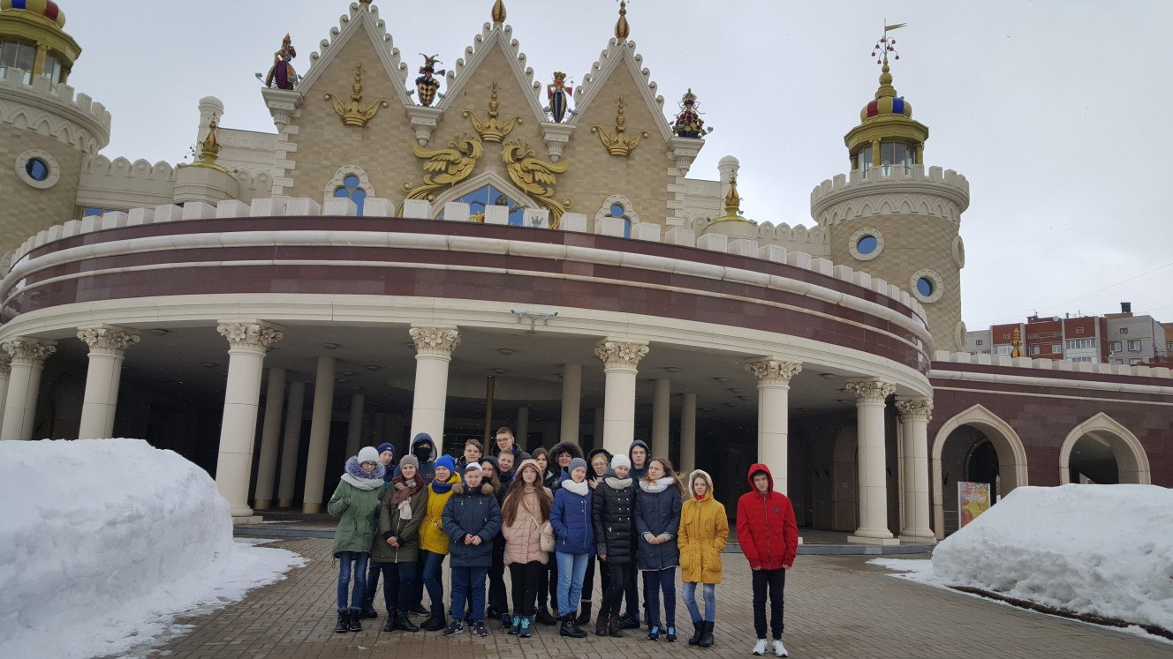
В Казани
Под руководством классного руководителя, ученики посещают исторические и памятные места

Slide 9
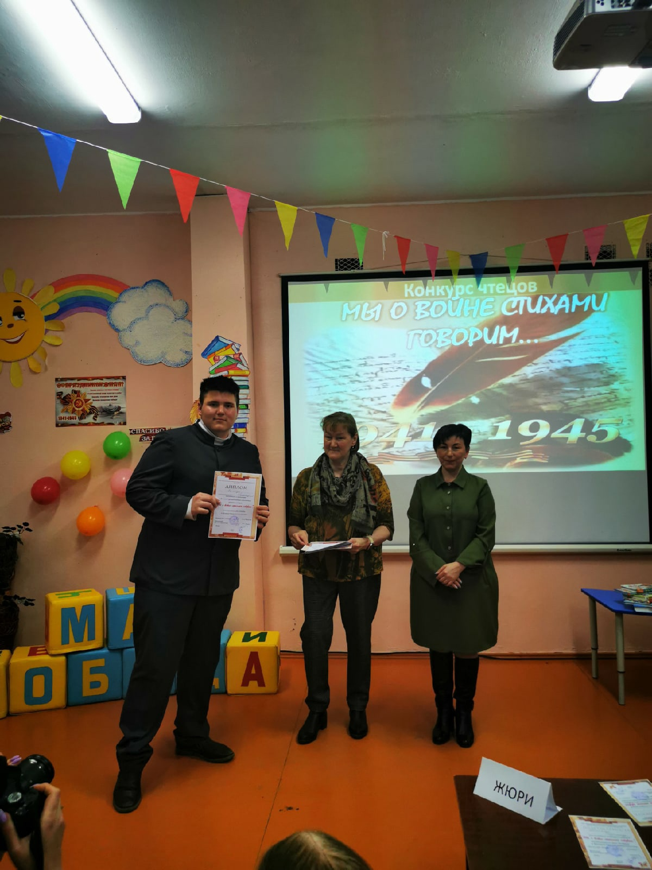
Сотрудничество с библиотеками города
Дети участвуют в конкурсах стихов, патриотических песен и занимают призовые места

Slide 10
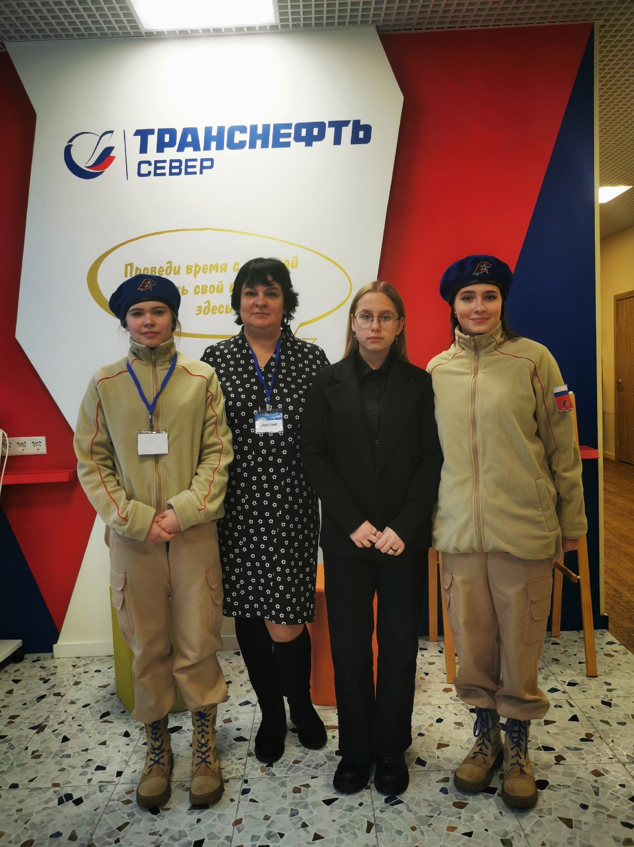
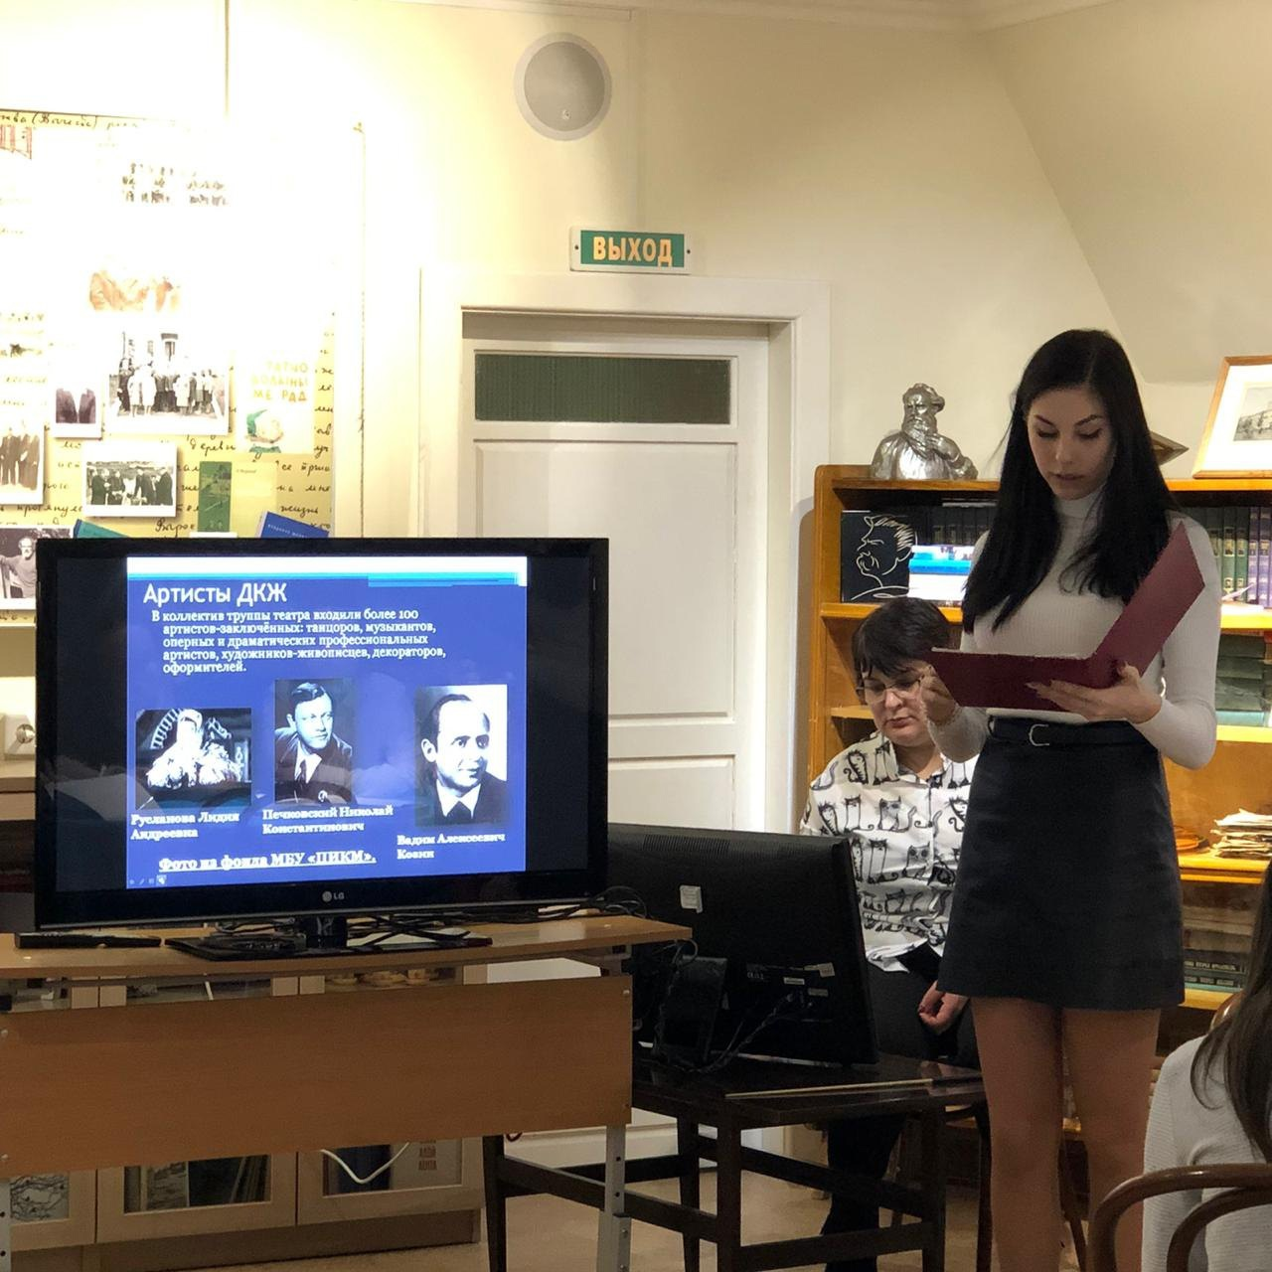
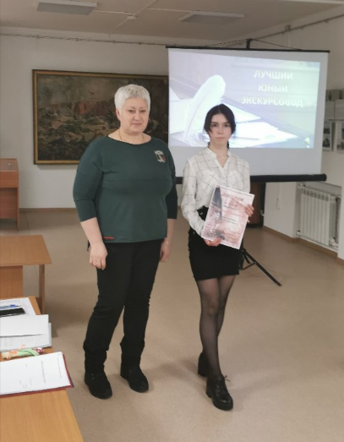
Исследовательские конференции
Обучающиеся являются победителями российского, республиканского и муниципального уровней

Slide 11
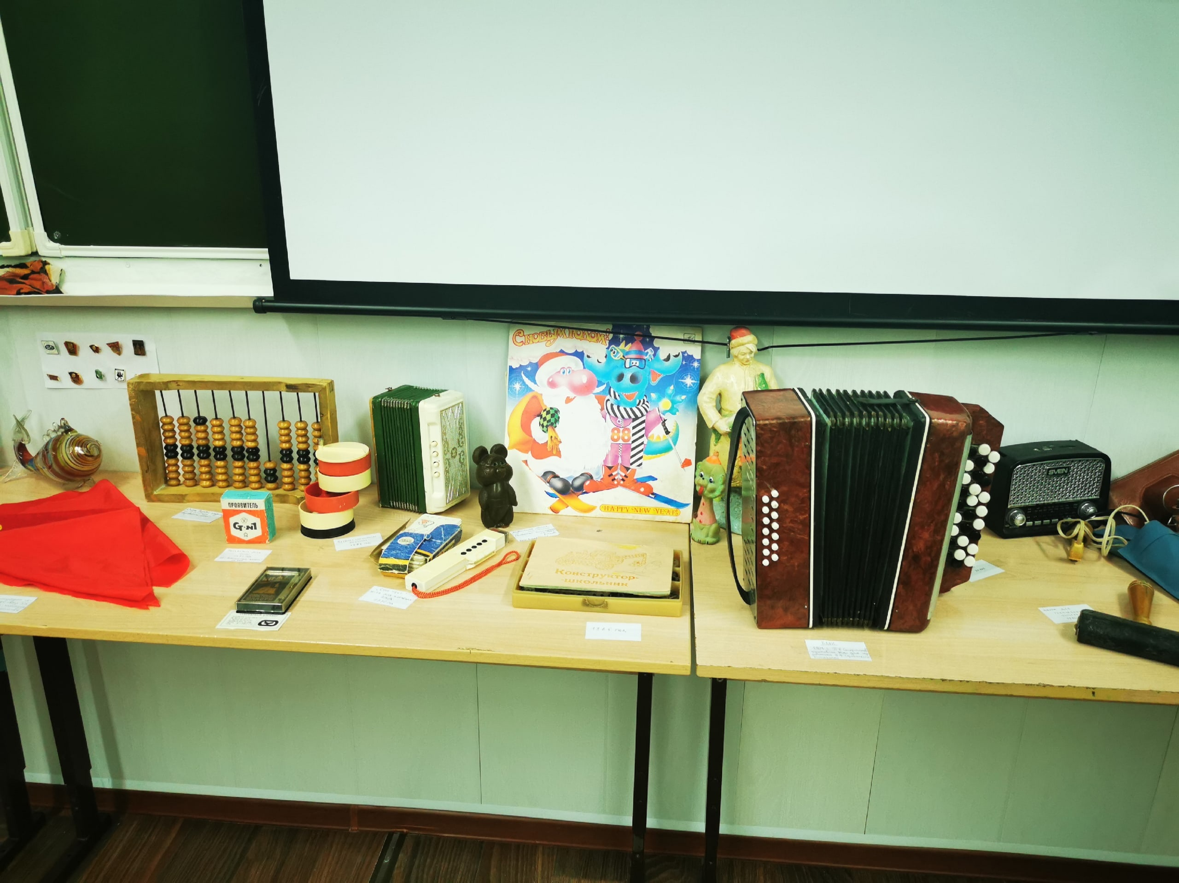
В школе проводятся тематические «Недели истории" , организуются выставки

Slide 12
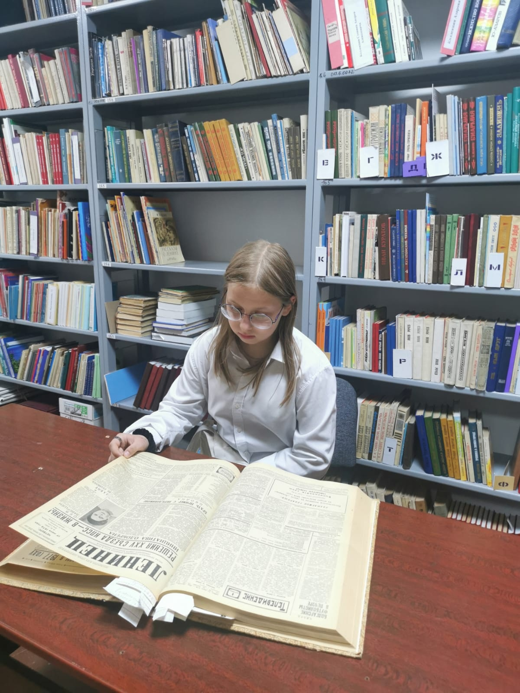
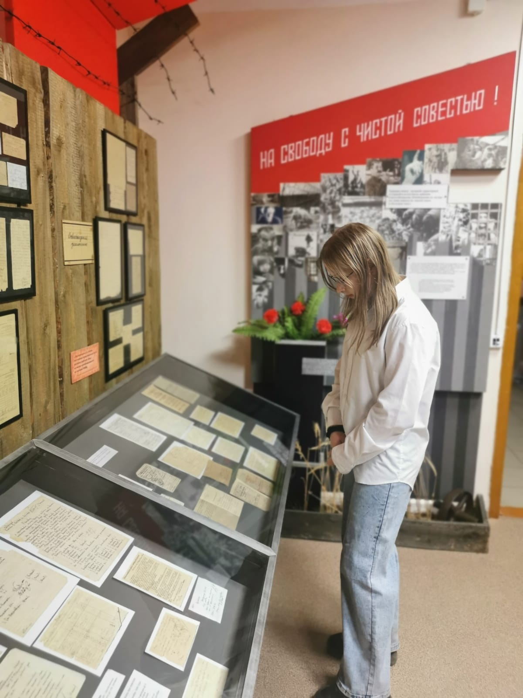
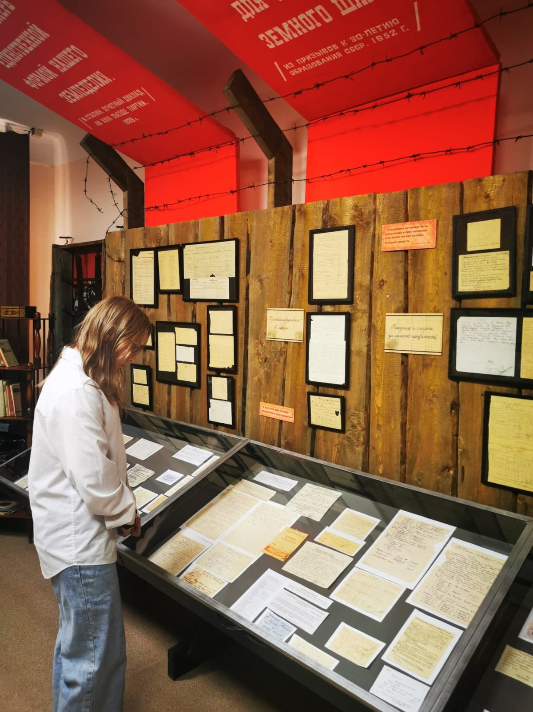
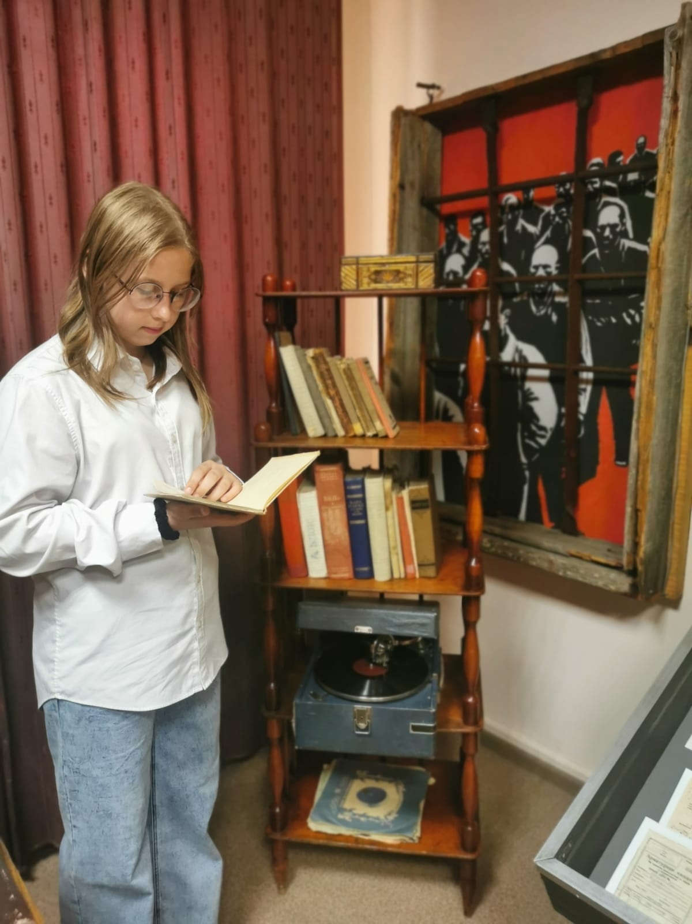
Школа систематически сотрудничает с краеведческим музеем и библиотеками города, что подтверждается гарантийными письмами

Slide 13
Муниципальное бюджетное учреждение «Печорская межпоселенческая централизованная библиотечная система»

Slide 14
Муниципальное бюджетное учреждение «Печорский историко-краеведческий музей»

Slide 15
Администрация муниципального района «Печора»

Slide 16
Школьный музей помогает воспитывать в учащихся исследовательскую активность, развивать творческое мышление, прививать навыки самостоятельного приобретения знаний, формировать и развивать личность школьника, обладающего качествами гражданина-патриота Родины, учит выполнять гражданские обязанности.

Slide 17
Наши достижения за последние 5 лет
Год | Наименование мероприятия | Уровень | Участник, тема работы | Итог
2017 | Конференция учащихся 5-11 классов «Первые шаги в науку» | Муниципальный | Сенько Анастасия Сергеевна | III место
 | Краеведческий час «Родом из СССР», посвященный 95-летию образования СССР и 100-летию Великой Октябрьской революции |  | Группа учащихся | участие
2018 | Городской квест «Становление медицины в Печоре» |  | Группа учащихся | участие
 | Конкурс видеороликов «Печора-душа Республики» |  | Носова Ирина, Елсукова Елизавета | участие
 | Конференция учащихся 5-11 классов «Первые шаги в науку» |  | Соболева Анастасия | II место
 | Конференция учащихся 5-11 классов «Первые шаги в науку» |  | Ременюк Михаил | II место
 | Конференция учащихся 5-11 классов «Первые шаги в науку» |  | Кириченко Анна | I место
2019 | Конференция учащихся 5-11 классов «Первые шаги в науку» |  | Гордеева Алиса | III место
 | Конференция учащихся 5-11 классов «Первые шаги в науку» |  | Соболева Анастасия | II место
 | Интеллектуальная игра «Знатоки родного города» |  | Команда учащихся | III место
 | Веб-квест «Виртуальные прогулки по Печоре. Герои нашего города» |  | Команда учащихся | I место

Slide 18
Наши достижения за последние 5 лет
2020 | VII межрегиональная конференция «Спиридоновские чтения», посвященная 100-летию образования Республики Коми | Республиканский | Турченко Кристина | участие
 | VII межрегиональная конференция «Спиридоновские чтения», посвященная 100-летию образования Республики Коми |  | Соболева Анастасия | участие
 | VII межрегиональная конференция «Спиридоновские чтения», посвященная 100-летию образования Республики Коми |  | Носова Ирина | участие
 | VII межрегиональная конференция «Спиридоновские чтения», посвященная 100-летию образования Республики Коми |  | Елсукова Елизавета | участие
 | XXIII Республиканская конференция участников туристско-краеведческого движения «Отечество-земля Коми» |  | Соболева Анастасия | участие
 | XXIII Республиканская конференция участников туристско-краеведческого движения «Отечество-земля Коми» |  | Кирса Ольга Михайловна | благодарность
 | Республиканский конкурс видеорассказов «Дети рассказывают о войне», посвященный 75-летию Победы в Великой Отечественной войне |  | Голюк Полина | II место
 | Республиканский конкурс видеорассказов «Дети рассказывают о войне», посвященный 75-летию Победы в Великой Отечественной войне |  | Медведева Софья | I место
 | Республиканский конкурс видеорассказов «Дети рассказывают о войне», посвященный 75-летию Победы в Великой Отечественной войне |  | Кирса Ольга Михайловна | благодарность

Slide 19
Наши достижения за последние 5 лет
2021 | Всероссийский творческий конкурс «Талантоха – 84» | Всероссийский | Кирса Ольга Михайловна | За подготовку победителя Логиновой Натальи
 | Всероссийский конкурс исторических исследовательских работ старшеклассников «Человек в истории. Россия – ХХ век» |  | Кирса Ольга Михайловна | Сертификат как научному руководителю участника конкурса
 | Всероссийский конкурс «Педагогическая копилка» г. Кемерово |  | Кирса Ольга Михайловна Презентация «Конституция РФ» | Диплом II степени
 | VIII всероссийский конкурс научно-практических и исследовательских работ обучающихся «Лестница наук» г. Электрогорск |  | Кирса Ольга Михайловна | Диплом За достойный уровень в подготовке призёра Логиновой Натальи
 | VIII всероссийский конкурс научно-практических и исследовательских работ обучающихся «Лестница наук» г. Электрогорск |  | Кирса Ольга Михайловна | Диплом За достойный уровень в подготовке призёра Соболевой Анастасии
 | VIII всероссийский конкурс научно-практических и исследовательских работ обучающихся «Лестница наук» г. Электрогорск |  | Кирса Ольга Михайловна | Благодарственное письмо
 | VIII всероссийский конкурс научно-практических и исследовательских работ обучающихся «Лестница наук» г. Электрогорск |  | Логинова Наталья | Призёр I степени
 | VIII всероссийский конкурс научно-практических и исследовательских работ обучающихся «Лестница наук» г. Электрогорск |  | Соболева Анастасия | Призёр I степени

Slide 20
Наши достижения за последние 5 лет
2022 | Региональный этап Всероссийской олимпиады школьников по обществознанию |  | Кирса Ольга Михайловна | Благодарность за подготовку призера
 | Региональный этап Всероссийской олимпиады школьников по обществознанию |  | Зайцева Арина | Призёр
 | Республиканский центр детей и молодежи. |  | Кирса Ольга Михайловна | Грамота За значительный вклад в развитие системы детского отдыха, туризма и краеведения в Республике Коми.
 | Диктант Победы |  | Кирса Ольга Михайловна | Сертификат участника
 | Международный научный журнал «Молодой ученый» |  | Кирса Ольга Михайловна «Международный опыт в противодействии идеологии терроризма» | Свидетельство о публикации научной статьи

Slide 21
Спасибо за внимание!

